Slide 1
Sørlandstokt med patruljebåter
Vi tilbyr våre vandrere og ledere deltagelse på sommerens tokt med patruljebåter til sørlandet. Der blir det deltagelse i en stor felles armadaseilas sammen med mange andre sjøspeidergrupper og fartøy.

Slide 2
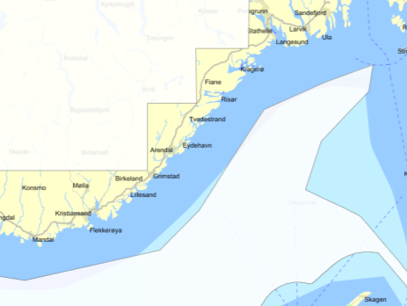
Forslag til seilingsplaner samseilas 2019
Vi seiler sammen med patruljebåter fra 2.Sandnes og følgebåt, eller vi seiler patruljebåtene til Sørlandet/Søgne før kretsleiren.
Der starter en felles sørlands-seilas sammen med alle de andre gruppene og fartøy.
Skippere i samråd med armada bestemmer seilingsruten selvsagt !
Her er forslag til en mulig seilingsplan,:
Søgne
Randøya
Lillesand
Maløya
Tromøysund
Sandøya
Risør
Nessundholmen
Langesund
Kragerø
Lyngør
Arendal
Grimstad
Terneviga
Søgne

Slide 3
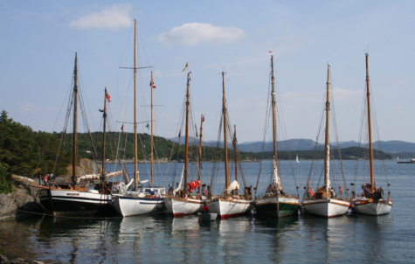
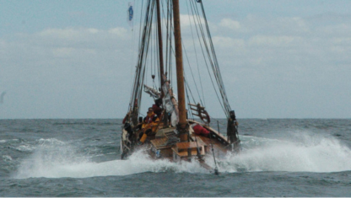
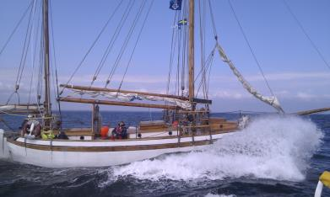
Patruljebåtseilas 2019
Deltagende båter: ????
Midtholm
Makrellen
Elisabeth
Nilsen
Pontos
Havbraatt
Gyda
Elisabeth
Patruljebåter:
Niglus
Torve
Kosebo
Lida
Koz-1
Kaldor
Delfin
Tingeling
Synergi
Sjønøkk
Sjøskvett
Sjøbris

Slide 4
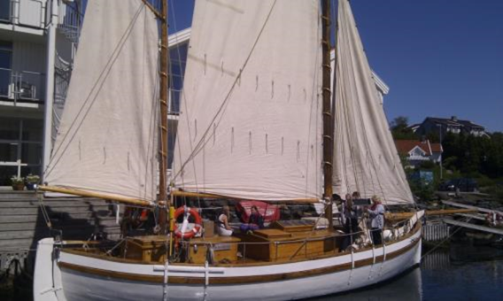
Avreise Tananger mandag 1.juli alternativt seile båtene til Sørlandet før kretsleir….
Første dagen brukes til klargjøring, fordeling av køyer, innkjøp av proviant og utstyr
Inndeling i vaktlag om bord, som roterer mellom dekksvakt, arbeidsvakt og frivakt
Samseilas med patruljebåter og følgebåt fra Tananger og Sandnes
Skipperne drøfter avreisetidspunkt i forhold til vær og mannskap
Oppmøte senest 09:00

Slide 5
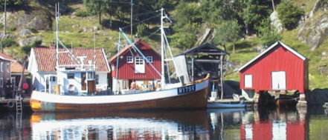
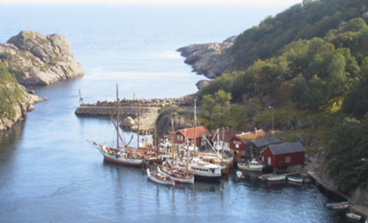
Nesvåg onsdag 3.juli
Rett ved havet på idylliske Nesvåg finnes en stor samling gamle båtmotorer, fiskeutstyr og båter i et maritimt miljø.
Koselig havn, med kjentfolk fra sjøspeidermiljøet vårt !

Slide 6
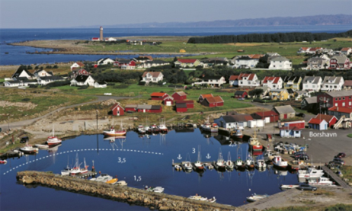
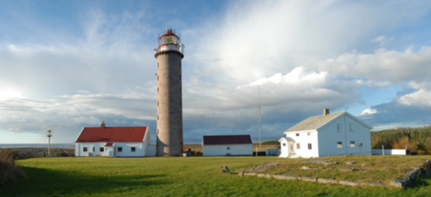
Lista torsdag 4.juli
Trygg havn underveis sørover

Slide 7
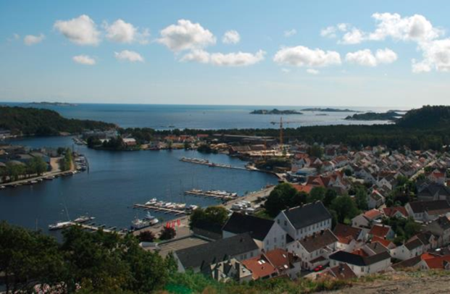
Mandal fredag 5.juli
Mandal er en by og Norges sørligste kommune, i Vest-Agder fylke. Den grenser i vest og nordvest mot Lindesnes, i nord mot Marnardal, og i øst mot Søgne. Kommunen har 15 349 innbyggere, og er den nest største i Vest-Agder.
Mange rogalendinger bruker området til sommerferier…..
Her finnes gjestehavn med strøm, vaskemaskin og dusj

Slide 8
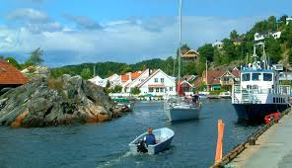
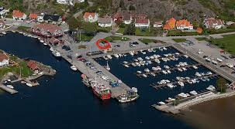
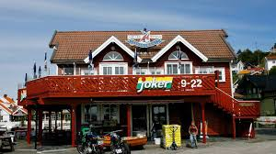
Søgne avreise lørdag 6.juli
Sommerseilas sammen med mange andre sjøspeider patruljebåter har felles start her !

Slide 9
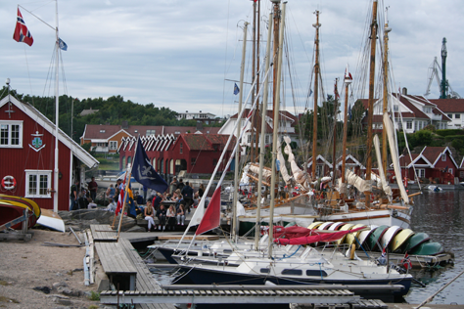
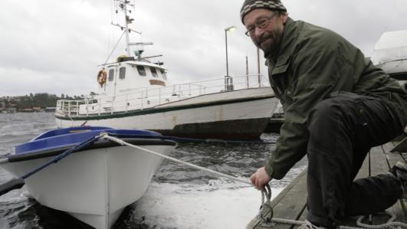
Ternevika søndag 7.juli
Syvende sin base……

Slide 10
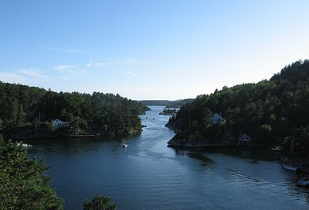
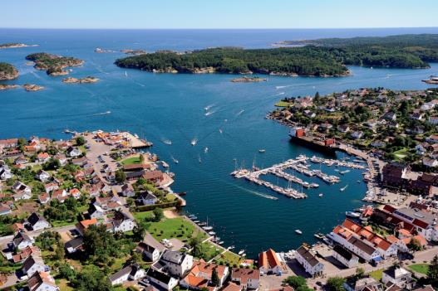
Lillesand mandag 8.juli
Vi lader opp før felles sjarmøretappe gjennom Blindleia !

Slide 11
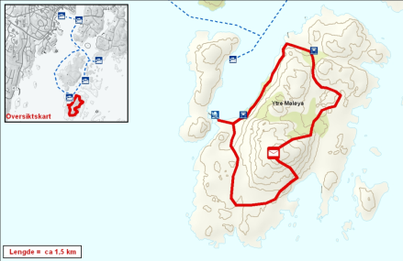
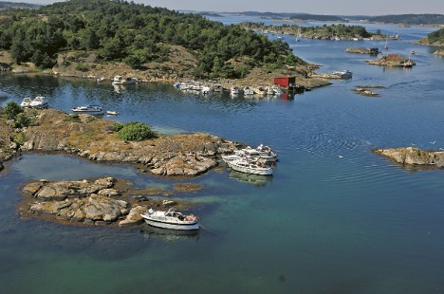
Maløya tirsdag 9.juli
Vi finner en fin plass i en uthavn i området…..

Slide 12
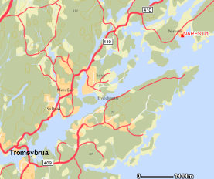
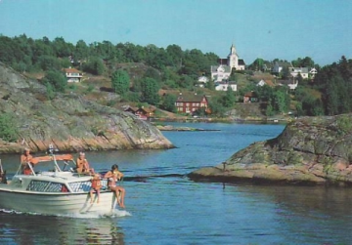
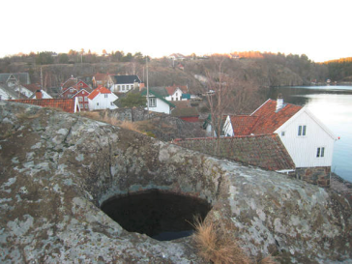
Tromøysund onsdag 10.juli
Vi finner en lun vik i området….

Slide 13
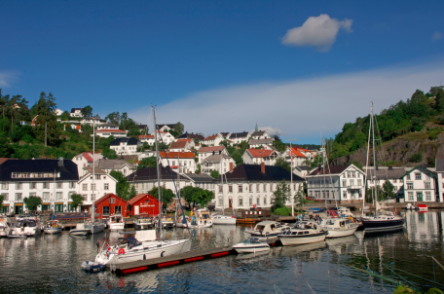
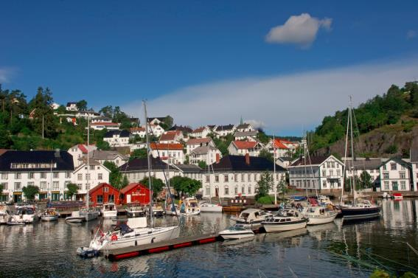
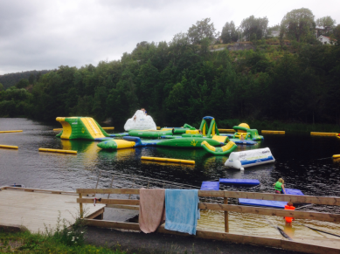
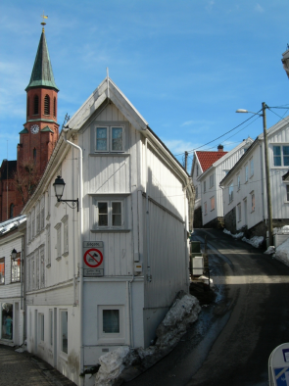
Tvedestrand torsdag 11.juli
Bokbyen må besøkes !

Slide 14
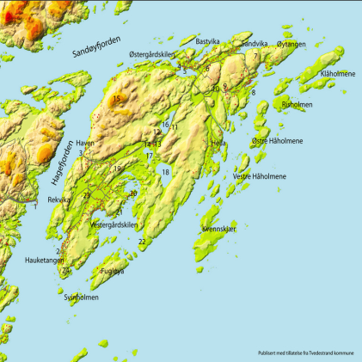
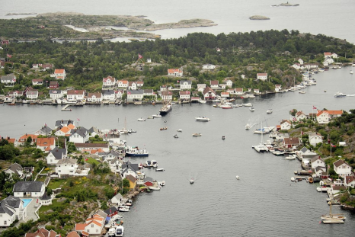
Sandøya fredag 12. juli
Vi finner en koselig uthavn…

Slide 15
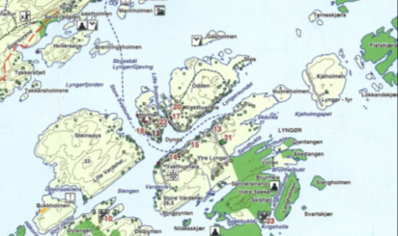
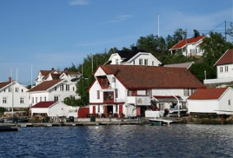
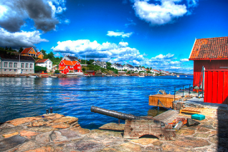
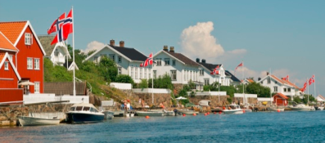
Risør lørdag 13.juli
Den hvite by ved havet……..

Slide 16
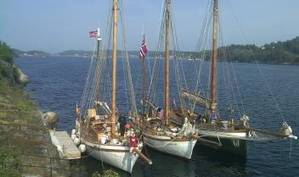
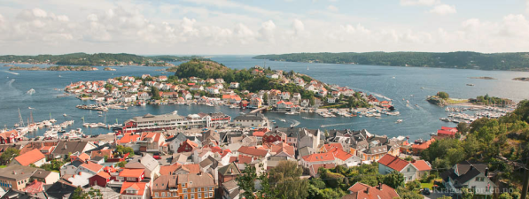
Kragerø eller Langesund søndag 14.juli
Vi lager liv i byen !
Vi treffer resten av Armadaen med skøyter og seiler sammen videre.

Slide 17
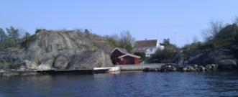
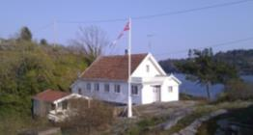
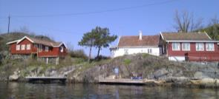
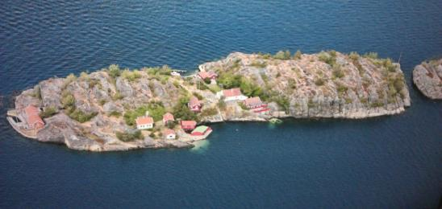
Nessundholmen, Kragerø avreise mandag 15.juli
Linda og Sigurd ønsker velkommen på holmen
Muligheten for å få servert god mat er tilstede….
Her ser vi hvordan ferielivet kan være…

Slide 18
Lyngør tirsdag 16.juli
Lyngør er en gammel uthavn og et lite tettsted som ligger i Tvedestrand kommune i Aust-Agder fylke, omtrent midt mellom Risør og Tvedestrand. Tettstedet ligger fordelt over flere øyer

Slide 19
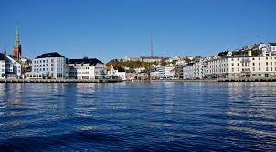
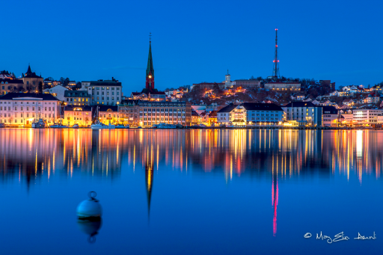
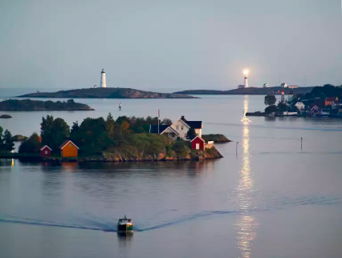
Arendal onsdag 17.juli
Vi pynter opp i pollen….

Slide 20
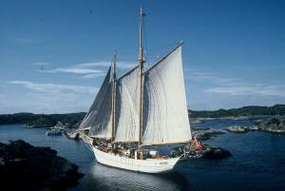
Grimstad torsdag 18.juli
Nytt sjøfartsmuseum i Hasseldalen
Sjarmerende sørlandsby
Gjestehavn med vaskemaskin, dusj og toalett

Slide 21
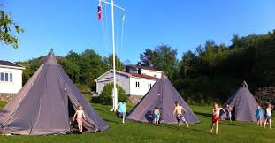
Randøya fredag 19.juli
Her ble det arrangert sjøspeiderleir for 5 år siden, vi ser om naturen ble tatt godt vare på av oss…..

Slide 22
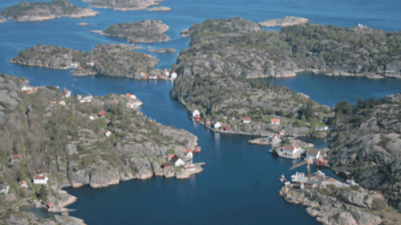
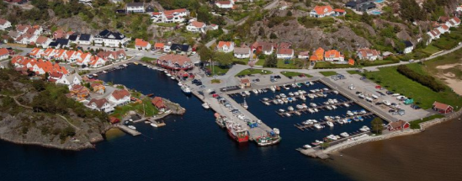
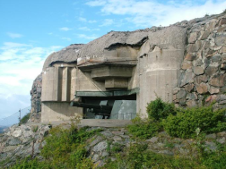
Søgne lørdag 20.juli
Felles grillaften sammen med sørlendingene
Vestlendingene fortsetter ferden videre sammen

Slide 23
Farsund søndag 21.juli

Slide 24
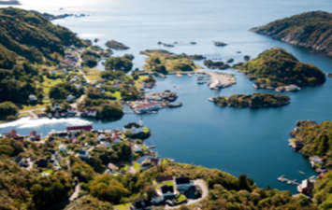
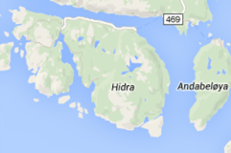
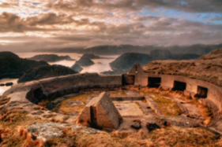
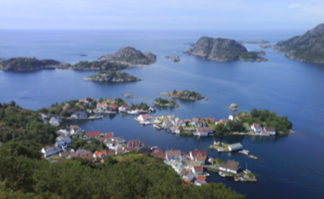
Hidra mandag 22.juli
Hidra byr på havnene; Rasvåg og Kirkehamn
Fottur til Høgåsen med fantastisk utsikt, fra Kirkehamn

Slide 25
Egersund tirsdag 23.juli
«okka by»
En levende fiskerihavn.
Siste havn før vi passerer Jæren på vei hjem.

Slide 26
Tananger havn ankomst tirsdag 23.juli
Når du har denne utsikten vet du at vi har kommet trygt i havn.
Alle deltagere klargjør fartøyet etter seilasen.
Du har utvidet minneboken din…

Slide 27
Påmelding og priser
Prisene for sommerens seilaser går til dekning av mat, havneavgifter, drivstoff og opplevelser underveis. Vi gjennomfører selvfølgelig nøkternhet og fornuftig økonomistyring, slik at så mange som mulig skal få anledning til å være med.
Deltagelse 1 uke kr 1400.- (200.- x 7 dager)
Deltagelse 2 uker kr 2800.-
Deltagelse hele seilasen kr 3900.-
Reiseutgifter ved deltagelse på deler av seilasen betales og organiseres av deltageren selv. ( vi hjelper til praktisk !)
Bindende påmelding til Jan Erik eller Sigurd
OBS: Begrenset antall plasser !

